Slide 1



B.E.E (Be your Eyes and Ears)

Slide 2
Contents
1. 도입 배경
2. 제품 소개
3. 경쟁사 분석
시청각장애인 현황
시청각장애인 실태
Device
Android Application
기업 분석
경쟁사 SWOT분석
4. 기술 구조
5. 사업성
6. 향후 계획
Google Cloud Speech API
준비사항 및 절차
시연 범위
시장 분석
차후 수익모델
역할 분담
세부 계획 및 일정

Slide 3
1. 도입 배경
B.E.E

Slide 4



도입 배경
말
구화, 수화, 필담
?

Slide 5



시청각장애인 현황
통계
명칭
특화된 지원 및 정책
한국
5000~1만명 추정
시청각장애인, 시청각중복장애인, 맹농인, 농맹인 등
X
미국
인구 1만명 당 1.8명 추산
Deaf-Blind
1970년대 헬렌켈러 국립센터 설립
시청각장애인 기관∙단체 활동
일본
약 1만 4000명
1991년 전국맹농인협회 설립
국가 사업으로 전문 통역 인력 양성

Slide 6
시청각장애인 실태
시청각장애인 조사 실태
고령자가 대부분
일상 생활 불편
장애인 전체
시청각장애인
80대 이상
25.2
평소 거의 남의 도움이 필요하다
5.9
70대
37.9
14.9
60대
30.1
지난 1개월간 거의 매일 외출했다
67.3
50대
5.6
14.9
30대
1.2
자료: 한국장애인개발원

Slide 7
‘Be your Eyes and Ears’
휴대용 의사소통 디바이스 지원
시청각장애인 맞춤형 복지
점자 교육을 받을 수 있는 인프라 마련

Slide 8
2.
제품 소개
B.E.E

Slide 9
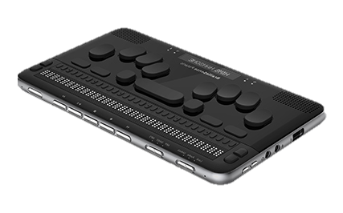

제품 소개
기존에 ‘한소네’ 시리즈라는 시각장애인 보조 기기 존재
해당 기기는 Android 운영체제를 사용하는 일종의 스마트 디바이스로 시각장애인을 위한 다양한 생활 편의 어플리케이션 지원(e.g. 점자 입력기, Polaris, MP3, etc.)
그러나, 지원금을 받더라도 너무 비싼 가격으로 인해 구매력이 낮은 장애인 분들이 접하기 어려움

Slide 10
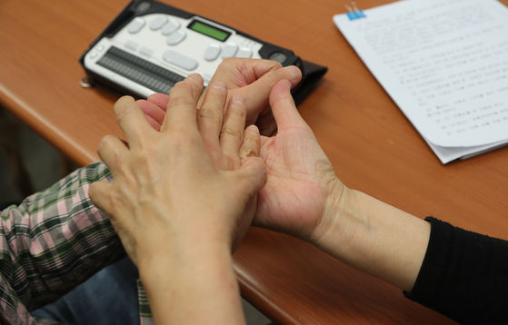
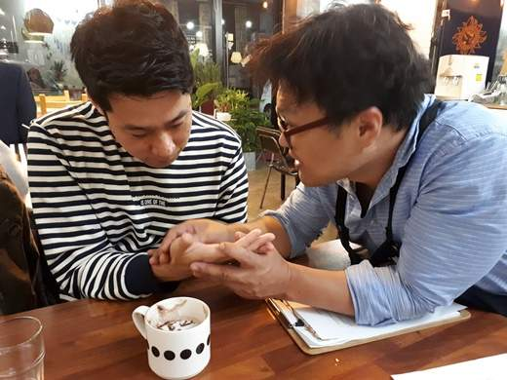
제품 소개
촉수화, 점화를 제외하면 시청각장애인분들이 일반인들과 의사소통을 할 수 있는 수단이 없음
촉수화, 점화의 경우 한국어로 정해진 체계가 없으며, 국내에 다룰 수 있는 분들 역시 많지 않음
따라서 우리는 낮은 구매력을 지닌 장애인분들도 접근 가능한 저렴한 가격의 ‘점자 입력기＇이면서,
일반인이 입력한 읍성을 점자로 받아 의사소통이 가능한 ‘의사소통 보조기＇를 고안하고자 함

Slide 11


제품 소개: Device
‘Backspace’
점자 입력부
‘Enter’
‘다음’ 버튼
점자 출력부

Slide 12




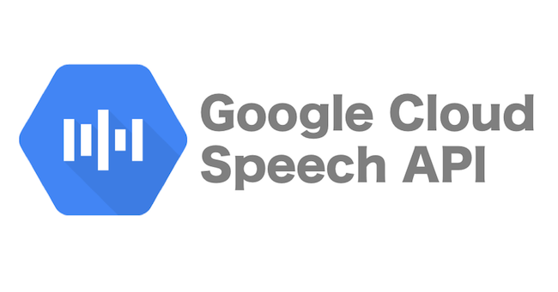

제품 소개: Android Application
2. STT (Speech to Text)
3. Text to Braille
1. Speech input

Slide 13
3. 경쟁사 분석
B.E.E

Slide 14

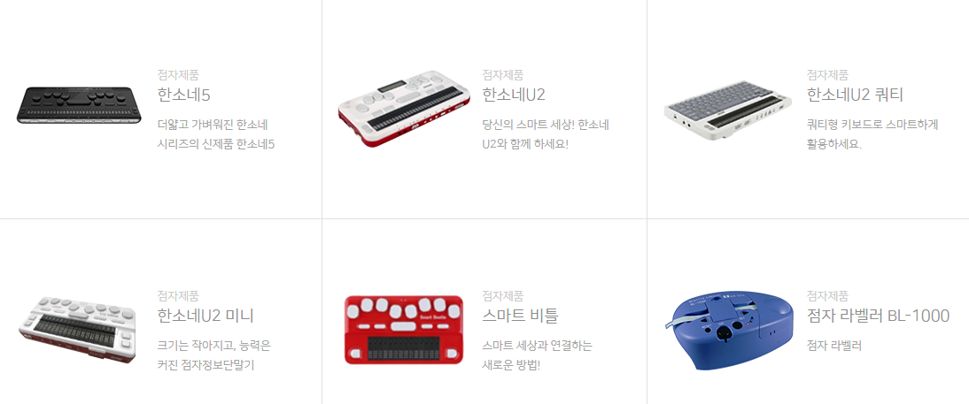
경쟁사 분석: 기업분석
Selvas Healthcare
- 1993년 설립의 의료기기 기업
- 점자기기, 노인 및 저시력 제품, 구강청결 제품 등의 헬스케어의 사업
- 2001년 처음 출시한 이후 지금까지 10종의 모델 출시
- 400만원 ~ 최대 580만원의 가격대
한소네 시리즈 제품으로 현재 세계 최고의 점자제품 보조기기로써
해당 산업에서 명성이 높음
시각 장애인 분들을 타겟으로 함
현재 시청각 중복 장애인의 사업은 진행하지 않음

Slide 15
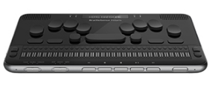
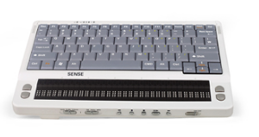
경쟁사 분석: 기업분석
교육 및 사무용 점자정보단말기
OCR Camera : 인쇄물을 점자로 인식
시각장애인분들을 위한 스마트 디바이스
한소네 5
중도실명인과 키보드 사용자를 위한 쿼티용 자판탑재
일반적인 문서작업 가능
한소네 U2 쿼티

Slide 16
경쟁사 분석: 경쟁사 SWOT 분석
S
W
B.E.E 의 전략 방향 (Be your Eyes and Ears)
저가의 가격
음성으로 비 장애인과
시청각중복장애인의
소통이 가능한 디바이스
고령자에게 맞춘 편리한 사용법
점자기기 산업에 대한
전문성
다양한 고급 기술
(웹서핑, 신문기사 읽기)이
접목된 점자기기
높은 가격과 높은 수리비
시청각 중복장애인을
위한 아이템부족
O
T
사회적 약자에 대한
정부의 재정투자
(의료기기 지원 사업)
고령자가 대부분인
시청각장애인
(고급 기술에 대한
사용자 요구가 크지 않음)

Slide 17
4. 기술 구조
B.E.E

Slide 18





기술 구조
Android Application
Google Speech API
Arduino

Slide 19


Architecture

Slide 20
Google Cloud Speech API
자동 음성 인식
강력한 소음 인식
화자 분할
Notes:
자동 음성 인식: 딥 러닝 신경망 기반, 자동 음성 인식(ASR) 을 음성 검색, 음성 텍스트 변환과 같은 어플리케이션에 활용 가능.
강력한 소음 인식: 별도의 주변 소음 제거 필요 없이 오디오 처리.
화자 분할: (베타버전) 자동으로 화자 예측 가능.

Slide 21
Google Cloud Speech 진행 단계
1. 사용자 음성 녹음
2. 구글 클라우드 저장
3. 구글 API 호출
4. 텍스트로 회신
Notes:
1. 녹음 / 파일로 저장: 음원 편집 프로그램으로 음원 파일로 저장.
2. 구글 클라우드 저장: 구글 Speech API 로 분석하는 가장 빠른 방법이다. 구글 클라우드 Storage 에 올리고, 그 url 을 전달하는것이다.
3. 구글 API 호출: 구글 API 호출한다. 그전에 클라우드 엔진을 가동해야 하고, 관련 세팅을 할 부분들이 일부 존재한다. 여기서는 curl 호출. 상세 내용은 json 으로 저장한다.
4. 텍스트 회신: json 형태로 transcript(내용) 과 confidence(확신) 을 담아 응답 한다.

Slide 22
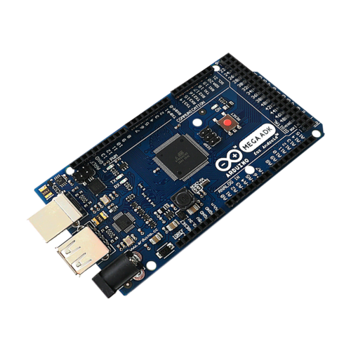
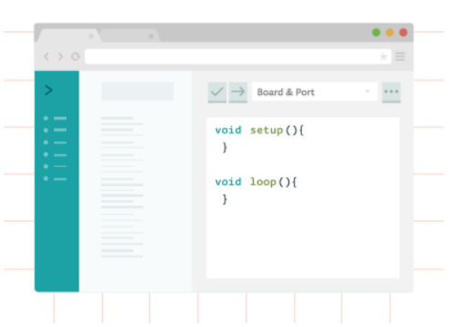
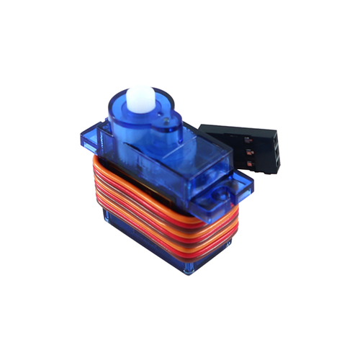
Arduino
사용자 입력을 아두이노 모듈을 통해 바로 확인 가능
프로토타입 구현에 적합
안드로이드 App과 블루투스 통신

Slide 23
시연 범위 : Speech to Braille
1. 안드로이드 App을 통해 사용자 음성 인식
2. 구글 클라우드 저장 및 구글 API 호출 후 텍스트로 회신
3. 텍스트를 분석하여 해당 점자 정보로 전환
4. 블루투스를 통해 점자 정보 아두이노로 전달
5. 두 글자 씩 출력하며, ‘다음’ 버튼을 누를 시 다음 글자 출력

Slide 24
시연 범위 : Braille to Text
1. 디바이스 통해 사용자 점자 입력
2. 블루투스를 통해 점자 입력 정보 안드로이드 App으로 전달
3. 점자 분석하여 텍스트로 전환
4. 텍스트 정보 안드로이드 App에 출력

Slide 25
5. 사업성
B.E.E

Slide 26
시장 분석
국내 보조기기 기술의 부재
영세 기업
외국산 제품 수입
제품 공급률 ↓
연구개발에 대한 지속적 투자 유치 및
제품의 판로개척 어려움
개발비에 비해 제품의 수요와
단가가 낮은 시장 → 수익구조 악화
값비싼 가격으로
제품의 원활한 공급 불가
Notes:
국내 보조공학기기 산업분야는 민간보다는 정부주도로 자본시장이 형성돼
있다. 그 이유는 보조기기를 만드는 기업 대부분이 자본금과 매출규모, 직원 수에서 영세한 소기업이기 때문이다.
이들 기업들은 연구개발에 대한 지속적인 투자를 유지하는 것과
양산된 기술이나 제품의 판로개척에 어려움을 겪고 있다.
물론 개발비에 비해 제품의 수요와 단가가 낮은 시장이 기본적인 원인이다.
결과적으로 국내 기업의 수익구조 악화는 값비싼 외국산 제품의 수입을 부르고,
보조기기 사용이 반드시 필요하지만 구매력이 낮은 장애인에게는 제품이 원활하게 공급되지 못하는
악순환을 초래하게 된 것이다.

Slide 27

차후 수익모델
기존의 시청각장애 보조기기보다 저렴한 가격에 공급
BEE의 기술력으로 시청각장애인들이 사용하지 못하던 기기 상용화

Slide 28
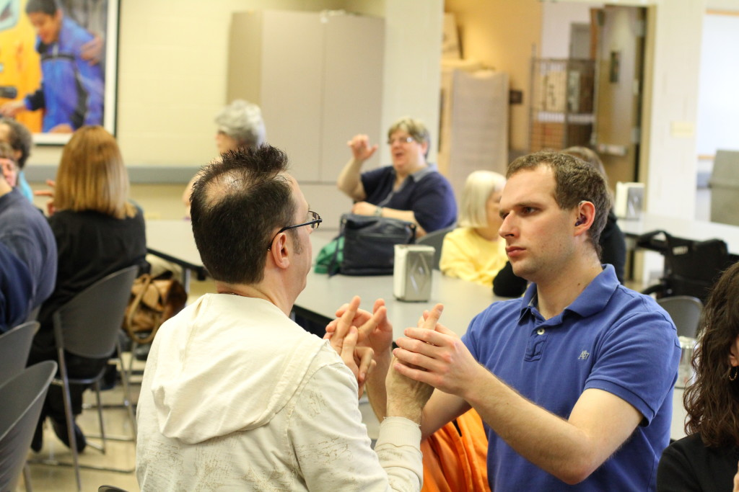
사업성
사업성 뿐만 아니라
사회적 문제 해결 또한 추구
의사소통 서비스
시청각중복장애인이
향후 이용을 가장 희망하는 서비스,
의사소통 문제에 큰 어려움 겪음
Notes:
사실 장애인 보조기구 산업은 향후 잠재력이 있으나 현 시점에서 산업 규모가 크지 않고, 수요자의 구매력이 낮아 사업성이 높지 않음
그러나 시청각중복장애인을 대상으로 조사 결과, 향후 이용을 희망하는 서비스 중 가장 높은 비율을 보이는 것이 의사소통조력자로 의사소통 문제에 큰 어려움을 겪고 있음

Slide 29
6. 향후 계획
B.E.E

Slide 30



역할 분담
음성인식 구현
허 훈
성능 시험 및 오류 수정 허 훈, 고도현, 고용규
한글 ↔ 점자
알고리즘
고도현, 이윤주
프로젝트 문서화 김서연, 이윤주, 송무경
아두이노
설계 및 코딩
고용규, 김서연, 송무경

Slide 31
세부 계획 및 일정
세부내역 | 4월 |  |  |  | 5월 |  |  |  | 6월
주제 설정 및 구상
요구사항 정의서 작성
프로젝트 구현
테스팅 및 오류수정
최종보고서 작성
결과 발표
Notes:
매주 목요일에 만나는 것을 원칙으로 하되, 불가피한 상황의 경우에는 조원끼리 상의하여 일정을 변경한다
Github 통해 doc 공유

Slide 32
Q&A 감사합니다

